Slide 1
HỌC PHẦN
CHỦ NGHĨA XÃ HỘI KHOA HỌC
DÂN CHỦ XÃ HỘI CHỦ NGHĨA
VÀ NHÀ NƯỚC XÃ HỘI CHỦ NGHĨA

Slide 2
Chương 4 DÂN CHỦ XÃ HỘI CHỦ NGHĨA VÀ NHÀ NƯỚC XÃ HỘI CHỦ NGHĨA
I. DÂN CHỦ VÀ DÂN CHỦ XÃ HỘI CHỦ NGHĨA
1. Dân chủ và sự ra đời, phát triển của dân chủ
2. Dân chủ xã hội chủ nghĩa
1. Sự ra đời, bản chất, chức năng của nhà nước xã hội chủ nghĩa
II. NHÀ NƯỚC XÃ HỘI CHỦ NGHĨA
2. Mối quan hệ giữa dân chủ xã hội chủ nghĩa và nhà nước xã hội chủ nghĩa
1. Dân chủ xã hội chủ nghĩa ở Việt Nam
2. Nhà nước pháp quyền xã hội chủ nghĩa ở Việt Nam
III. DÂN CHỦ XÃ HỘI CHỦ NGHĨA VÀ NHÀ NƯỚC PHÁP QUYỀN XÃ HỘI CHỦ NGHĨA Ở VIỆT NAM
3. Phát huy dân chủ xã hội chủ nghĩa, xây dựng Nhà nước pháp quyền xã hội chủ nghĩa ở Việt Nam hiện nay
4. Phòng, chống tham nhũng góp phần bảo vệ chế độ, xây dựng Nhà nước pháp quyền
5. Trách nhiệm của công dân trong phòng, chống tham nhũng

Slide 3
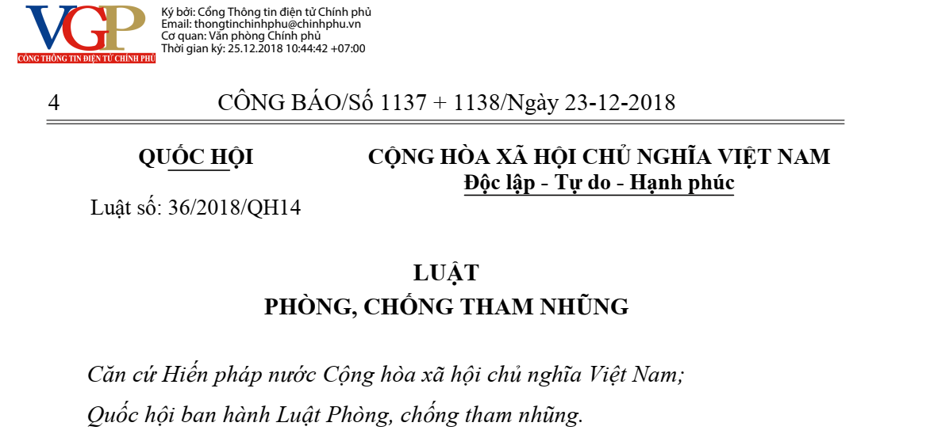
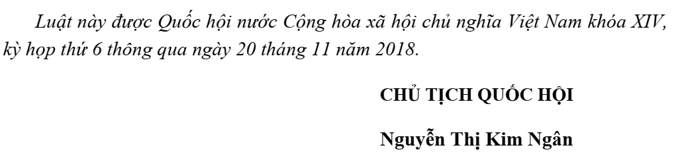
III. DÂN CHỦ XÃ HỘI CHỦ NGHĨA VÀ NHÀ NƯỚC PHÁP QUYỀN XÃ HỘI CHỦ NGHĨA Ở VIỆT NAM
Công dân phải chấp hành nghiêm chỉnh pháp luật về phòng, chống tham nhũng.
5. Trách nhiệm của công dân trong phòng, chống tham nhũng

Slide 4
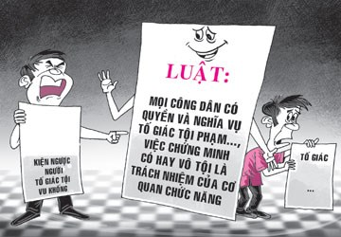
III. DÂN CHỦ XÃ HỘI CHỦ NGHĨA VÀ NHÀ NƯỚC PHÁP QUYỀN XÃ HỘI CHỦ NGHĨA Ở VIỆT NAM
Công dân có quyền phát hiện, phản ánh, tố cáo, tố giác, báo tin về hành vi tham nhũng và được bảo vệ, khen thưởng theo quy định của pháp luật.
5. Trách nhiệm của công dân trong phòng, chống tham nhũng

Slide 5

III. DÂN CHỦ XÃ HỘI CHỦ NGHĨA VÀ NHÀ NƯỚC PHÁP QUYỀN XÃ HỘI CHỦ NGHĨA Ở VIỆT NAM
Công dân có nghĩa vụ hợp tác, giúp đỡ cơ quan, tổ chức, cá nhân có thẩm quyền trong phòng, chống tham nhũng.
5. Trách nhiệm của công dân trong phòng, chống tham nhũng

Slide 6
III. DÂN CHỦ XÃ HỘI CHỦ NGHĨA VÀ NHÀ NƯỚC PHÁP QUYỀN XÃ HỘI CHỦ NGHĨA Ở VIỆT NAM
5. Trách nhiệm của công dân trong phòng, chống tham nhũng
Công dân có thể tham gia vào công tác phòng, chống tham nhũng bằng việc trực tiếp thực hiện quyền tố cáo của mình hoặc thực hiện quyền giám sát của mình thông qua hoạt động của Ban thanh tra nhân dân.

Slide 7
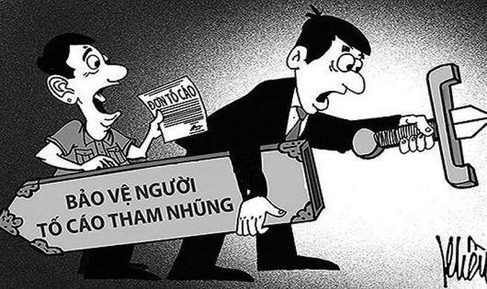
III. DÂN CHỦ XÃ HỘI CHỦ NGHĨA VÀ NHÀ NƯỚC PHÁP QUYỀN XÃ HỘI CHỦ NGHĨA Ở VIỆT NAM
Khi tố cáo hành vi tham nhũng với cơ quan, tổ chức, cá nhân có thẩm quyền, công dân phải nêu rõ họ, tên, địa chỉ, nội dung tố cáo và cung cấp các thông tin, tài liệu liên quan đến nội dung tố cáo mà mình có được cho cơ quan, tổ chức, cá nhân có thẩm quyền. Người tố cáo được cơ quan nhà nước có thẩm quyền bảo vệ khi bị đe dọa, trả thù, trù dập do việc tố cáo hành vi tham nhũng.
5. Trách nhiệm của công dân trong phòng, chống tham nhũng

Slide 8
III. DÂN CHỦ XÃ HỘI CHỦ NGHĨA VÀ NHÀ NƯỚC PHÁP QUYỀN XÃ HỘI CHỦ NGHĨA Ở VIỆT NAM
Việc phản ánh của nhân dân, cán bộ, công chức, viên chức, người lao động về hành vi có dấu hiệu tham nhũng, vụ việc tham nhũng phải khách quan, trung thực. Ban thanh tra nhân dân có trách nhiệm tiếp nhận ý kiến phản ánh của nhân dân, cán bộ, công chức, viên chức, người lao động về hành vi có dấu hiệu tham nhũng, xem xét và kiến nghị Chủ tịch UBND xã, phường, thị trấn, người đứng đầu cơ quan nhà nước, đơn vị sự nghiệp, doanh nghiệp nhà nước hoặc cơ quan, tổ chức, cá nhân có trách nhiệm xem xét, giải quyết theo quy định của pháp luật và giám sát việc giải quyết đó.
5. Trách nhiệm của công dân trong phòng, chống tham nhũng

Slide 9
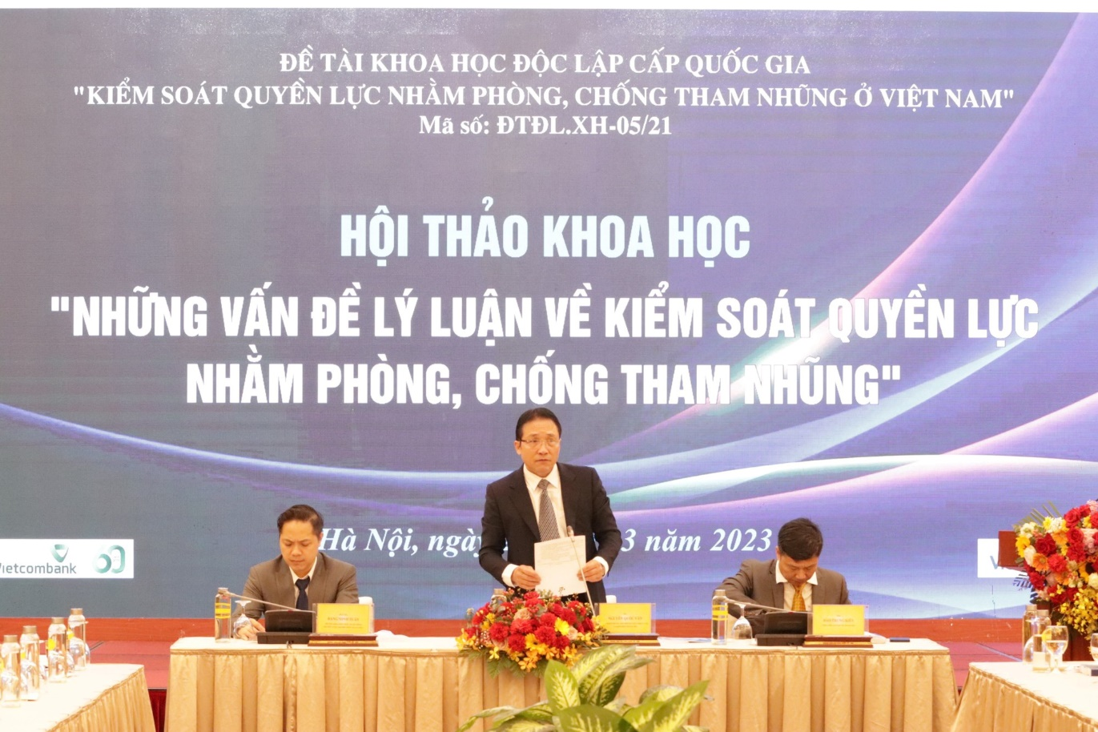
III. DÂN CHỦ XÃ HỘI CHỦ NGHĨA VÀ NHÀ NƯỚC PHÁP QUYỀN XÃ HỘI CHỦ NGHĨA Ở VIỆT NAM
Có quyền kiến nghị với cơ quan nhà nước hoàn thiện pháp luật về phòng, chống tham nhũng và giám sát việc thực hiện pháp luật về phòng, chống tham nhũng.
5. Trách nhiệm của công dân trong phòng, chống tham nhũng

Slide 10


Slide 11
TÀI LIỆU THAM KHẢO
1. Bộ Giáo dục và Đào tạo (2021), Giáo trình Chủ nghĩa xã hội khoa học, dùng cho sinh viên đại học hệ không chuyên lý luận chính trị, Nxb. Chính trị quốc gia sự thật, Hà Nội, 2021.
2. Bộ Giáo dục và Đào tạo (2021), Giáo trình Chủ nghĩa xã hội khoa học, dùng cho sinh viên đại học hệ chuyên lý luận chính trị, Nxb. Chính trị quốc gia sự thật, Hà Nội, 2021.
3. Bộ Giáo dục và Đào tạo (2006), Giáo trình chủ nghĩa xã hội khoa học, Nxb Giáo dục và đào tạo.
4. Hội đồng Trung ương chỉ đạo biên soạn giáo trình quốc gia các môn khoa học Mác – V.I.Lênin, tư tưởng Hồ Chí Minh (2002) Giáo trình chủ nghĩa xã hội khoa học, Nhà xuất bản Chính trị quốc gia sự thật, Hà Nội.
5. Học viện Chính trị quốc gia Hồ Chí Minh (2018), Giáo trình Chủ nghĩa xã hội khoa học, “Chương trình cao cấp lý luận chính trị”, Bùi Thị Ngọc Lan, Đỗ Thị Thạch (đồng chủ biên) Nxb Lý luận chính trị, Hà Nội.
6. Pedro P. Geiger (2015), Chủ nghĩa tư bản, chủ nghĩa quốc tế và chủ nghĩa xã hội thời toàn cầu. Tạp chí Thông tin khoa học lý luận, số 3 (4).

